Slide 1



Slide 2

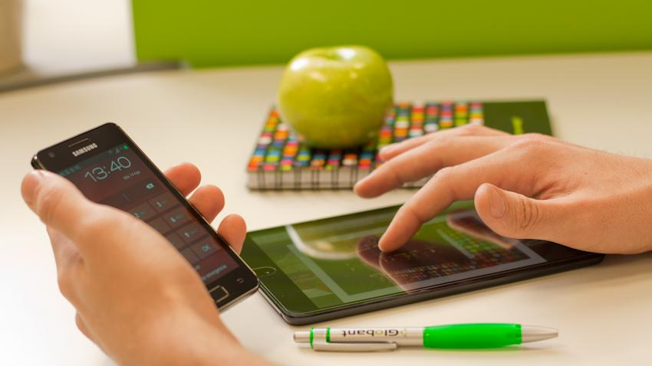

Globant
We create software that appeals and connects emotionally with millions of consumers

Slide 3
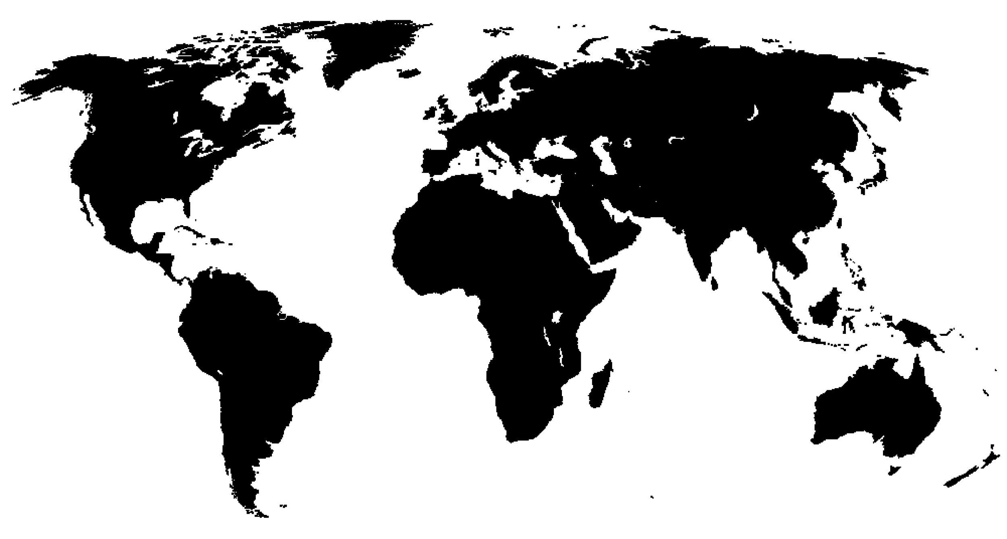
SOBRE GLOBANT
Somos una empresa líder en el sector de desarrollo de Software e innovación en América Latina. Contamos con más de 9500 empleados localizados en nuestras oficinas de Argentina, Brasil, US, Colombia, España, México, Uruguay, India, Chile y el Reino Unido.
Nuestra misión es convertirnos en la empresa líder de desarrollo de Software en el mundo
UK
France
United States
Spain
Mexico
Belarus
Colombia
Romania
Brazil
India
Peru
Uruguay
Chile
Argentina
Notes:
*

Slide 4
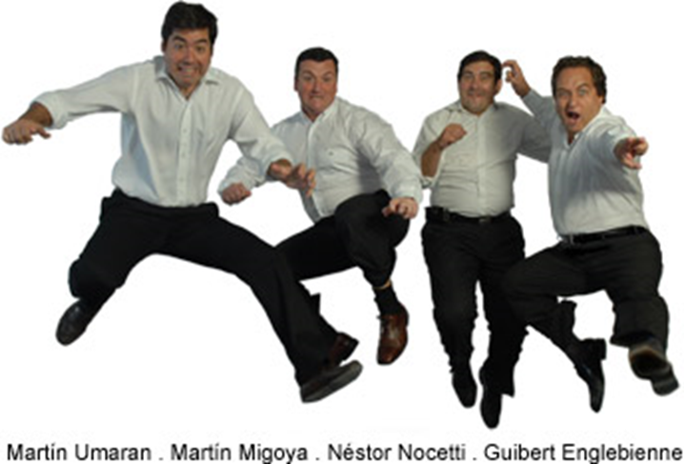
NUESTRA HISTORIA
Globant fue fundada en 2003, por 4 amigos que querían crear una multinacional en Argentina.
Inspirados en grandes compañías localizadas en India, decidieron crear una compañía que genere y añada valor en América Latina, construyendo las bases de la innovación y el desarrollo del Software.
A lo largo de los años Globant ha ido creciendo a paso constante, generando valor para sus clientes, a través de la tecnología y de la diferenciación de sus servicios.
2003
2006
2008
2009
2012
2014
2016
Fundación
Cliente
Google
Se convierte en una empresa internacional
Se crean los estudios
WPP Investment
Salida en bolsa de NYSE
Seguimiento en NYSE
Notes:
*

Slide 5



























OUR CLIENTS

Slide 6

BOOTCAMP - UI - ReactJs
Resistencia

Slide 7

Food for Thought
"...The technology companies are right. What the anti-immigration people don't understand is that there is a huge variation in ability between competent programmers and exceptional ones, and while you can train people to be competent, you can't train them to be exceptional. Exceptional programmers have an aptitude for and interest in programming that is not merely the product of training..."
Taken from: http://paulgraham.com/95.html

Slide 8
Intro
Bootcamp
Historia Globant Resistencia
¿Qué es un Bootcamp?
¿Quiénes participan?
¿Qué objetivos tiene?

Slide 9
Thomas Cook
Companion App
Tutores
August 2013

Slide 10

Tutores y Comunicación
Tutores
Moises Ruiz Diaz moises.ruiz@globant.com
Santiago Maggione santiago.maggione@globant.com
Manuel Lucero ramon.lucero@globant.com

Slide 11
Thomas Cook
Companion App
Participantes
August 2013

Slide 12
Comunicación y Modalidad
Aprendizaje autodidacta
Usar los grupos de chats como centro de consultas. Recuerden que toda duda que uno tenga, puede ser duda de otro.
Hacer preguntas puntuales.
Avisar disponibilidad horaria a tutores.

Slide 13
Thomas Cook
Companion App
Contenidos
August 2013

Slide 14
Temario y Cronograma
kickoff
Day 01 GIT
Day 02- HTML Basics (A11Y)
Day 03 - CSS/CSS3
Day 09 - Javascript - Asincronismo - Promises
Day 10 - React - Functional Programming
Day 11 - React - Intro (incluir containers)
Day 12 - React - State
Day 13 - React - SPA y Routing
Day 04 - Responsive Design
Day 05 - Javascript - Fundamentals
Day 06 - Javascript - Functions
Day 07 - Javascript - Collections
Day 08 Javascript - Ecma
Day 14 - React - Redux (+ middleware)
Day 15 - React - Jest
Day 16 - SPA - Final Project
---(Time to Work in Final Project)
Last Day - Wrap Up
Notes:
HTML:
Semantica y estrucutra
Tags más relevantes de html5
CSS:
Definición básica
Box Model
Display, Float y Position
Diferentes Formatos
GIT:
Definición
Diferencia entre centralizado y distribuido
Repos más comunes
Git Tree
Comandos básicos
Vainilla JS:
Historia
Coercion
Scope y Contexto
Equeal
Array
Funcion
Objectos y Clases
Closures
Funciones Anonimas
Asincronismo
Lo nuevo de ES6
Programación funcional
Mocha y Chai (para unit test)
React:
Que es? Historia
Componentes
Virtual DOM
JSX
State y Props
Ciclo de vida de un componente
Routing con React Router
Redux:
Principios
Flujo de Datos
Actions
Reducers
Store
Middelware

Slide 15
Flujo de desarrollo de temas y feedback
Iterative
Daily
Next Topic
Development
Pull Request
Weekly sumup
- Did
- Doing
- Blockers
- Brief introduction to next topic
- Coding
- Feature branch
- Commits
- Questions and doubts
- Suggestions
- Code amends
- Merge
- Topics sum up
- Q&A
- Feedbacks
Notes:
https://www.atlassian.com/git/tutorials/comparing-workflows/feature-branch-workflow

Slide 16
Thomas Cook
Companion App
Pasos a seguir ...
August 2013

Slide 17
Pasos a seguir ...
Compartir cuenta de mail de los participantes para ser agregados a los grupos de chats
Globant - Asignación de tutores
Crear cuentas de Github quienes no dispongan o sea de uso personal
Bajar contenido
Comenzar con entornos

Slide 18

Thanks

